Slide 1
«Любимых детских книг творец»
29 октября -100 лет со дня рождения писателя, литературоведа, поэта Музафара Алимбаева.

Slide 2


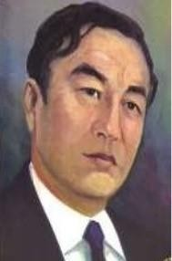

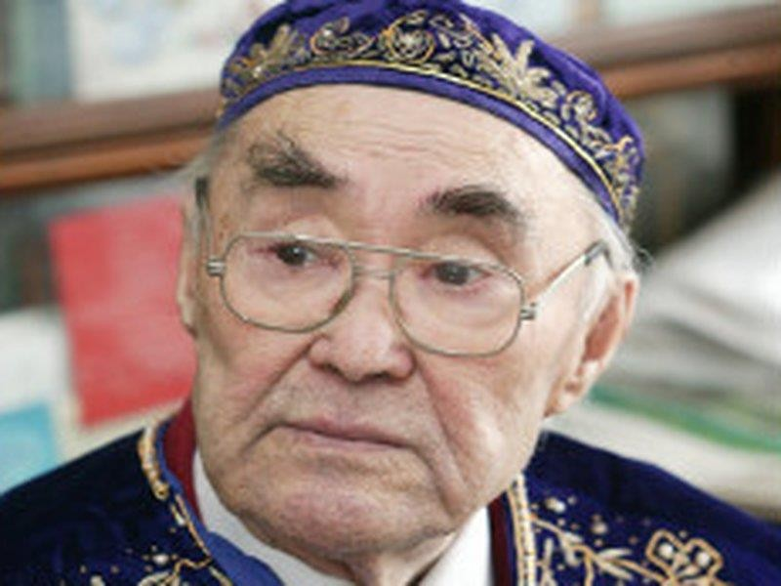
















Мұзафар Әлімбаев
Балалар әдебиетінің әншісі Музафар Алимбаев
«С годами особо осознаешь тоску о малой Родине, о земле, которая взрастила тебя»
Культурное наследие
К 100-летию со дня
рождения
Певец детской литературы
Дет ский поэт , писат ель, лит ерат уровед, лауреат
государст венной премии Республики Казахст ан,один из авт оров первого Гимна суверенного Казахст ана

Slide 3


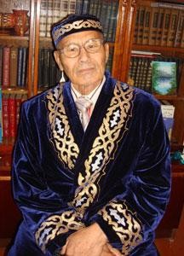
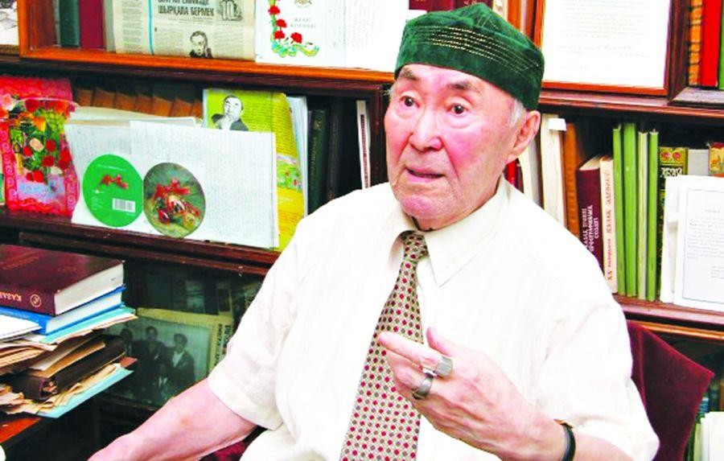


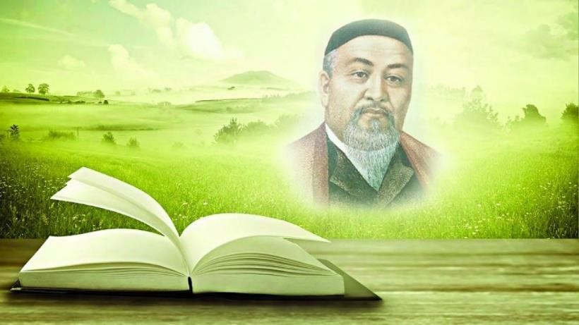
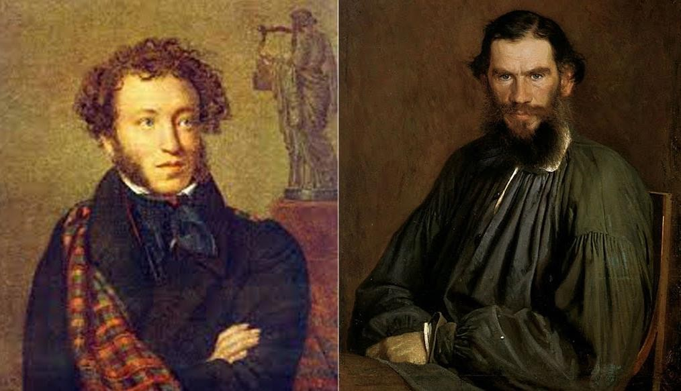
Годы жизни: 29.10.1923
-29.11.2017
Имя Музафар − арабского происхождения, оно означает
«победитель». Быть может, отец желал видеть мальчика сардаром − полководцем, но сын стал поэтом.
В семье аульного мугалима Айтмагамбета и его жены Зейнеп было двенадцать детей, Музафар был самым маленьким. Еще в детстве он познакомился с
поэзией великого Абая, народными поэмами «Енлик−Кебек» и
«Калкаман−Мамыр». В репертуаре чтения были и произведения русских
классиков: сказки Толстого, стихи Пушкина и Лермонтова
Происходит из подрода каксал рода
шегендык племени аргын[

Slide 4
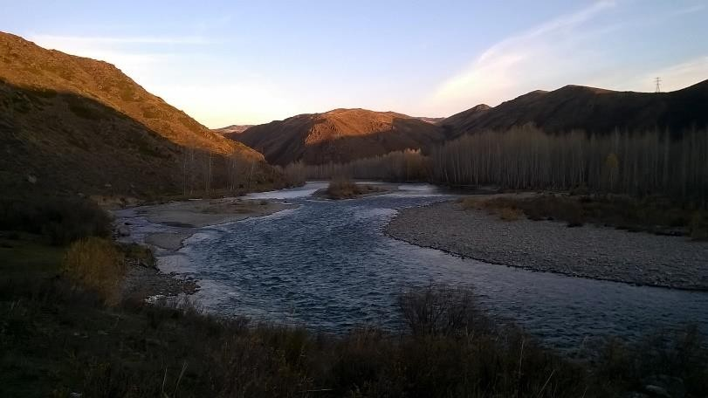
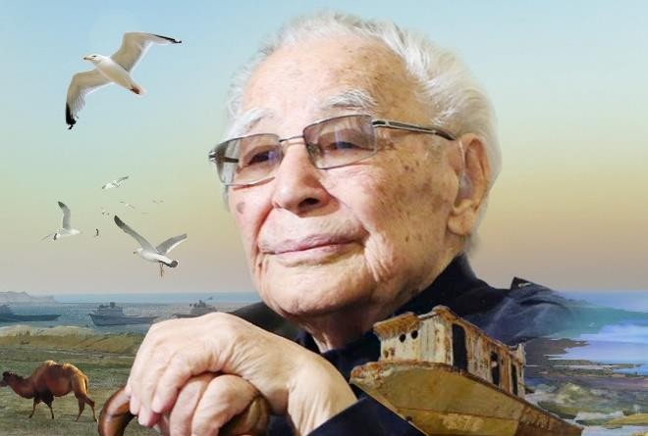
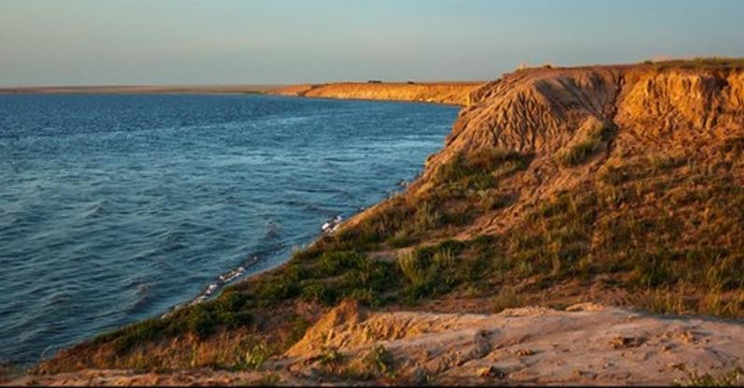

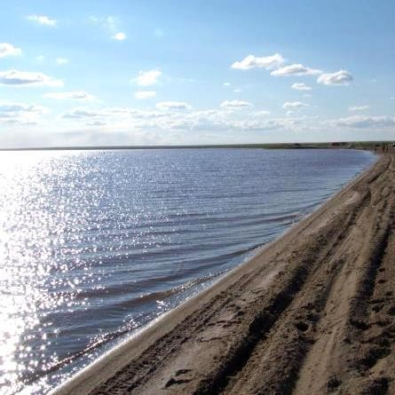
Место рождения
с. Маралды Щербактинский район Павлодарская область
Мустафа Алимбаев знаменит своими стихами, в которых воспета красота Казахстана, величие простых тружеников, произведениями для детей
Судьба отвела ему долгий жизненный путь-95 лет прожил писатель, подарив
казахской литературе прекрасные сказки и стихи.
Глаза голубые земли- Так мы называем озера.
Здесь детские годы прошли
В степном приозерском просторе.
Купался я, рыбу ловил,
В траве беззаботно валялся.
А озеро просто любил
И даже понять не старался,
Каким оно в детство вошло, Каким оно помнится чаще?..
Весенней лазурь цвело…

Slide 5
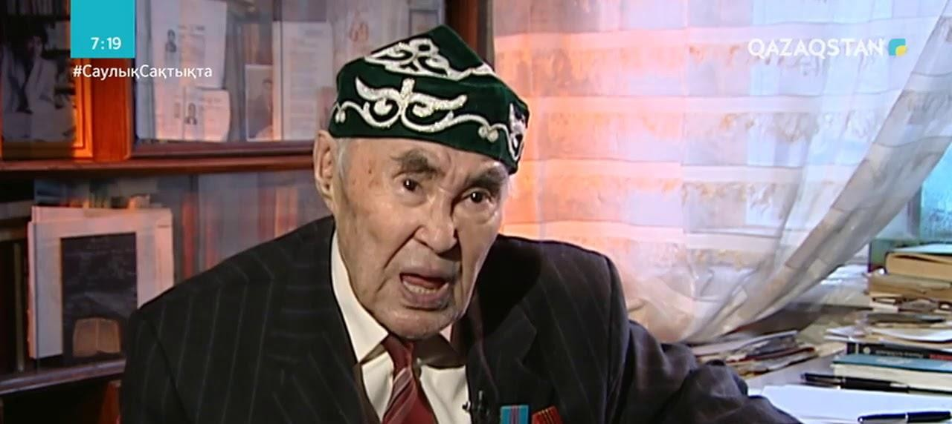


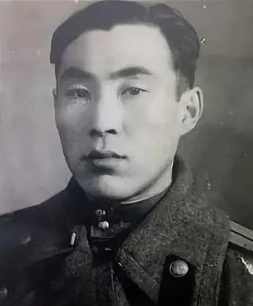

Окончив аульную школу, Музафар поступил в Павлодарское русско- казахское педагогическое училище. Учась в педучилище, начал живо интересоваться богатством лексики русского языка.
Начал собирать казахские и
русские пословицы, составлять для себя русско-казахский
словарь. К этому же времени
относятся его первые юношеские стихи, которые публиковались в областной газете «Кзыл Ту».
В 18-летнем возрасте Музафар уходит на фронт. Стихи М.
Алимбаева печатают во
фронтовых газетах. За участие в Великой Отечественной войне
награжден орденом
Отечественной войны 2-й степени и медалями.

Slide 6

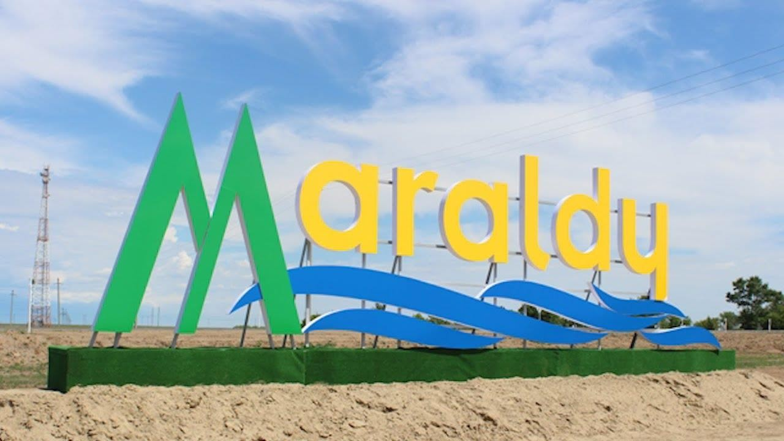

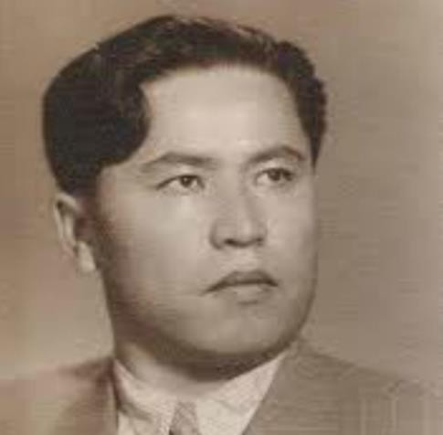

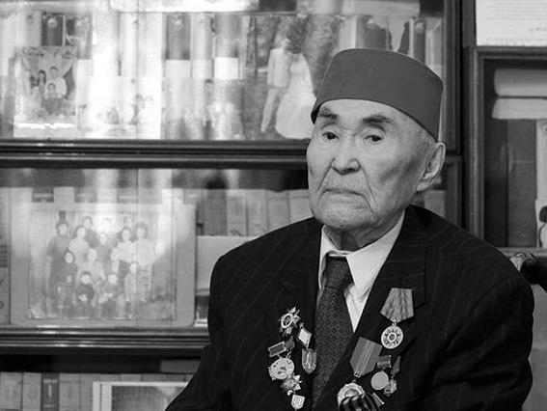


Лишь одна мне Отчизна дана, Где сладка даже горечь полыни,
Мать она мне во все времена, От рождения с ней - и доныне. Я к любым испытаниям готов, И судьбу упрекать я не стану,
Степь моя, ты как книга стихов, И тебя я читать не устану.
Чувство Родины является основным в творчестве поэта. В стихотворении «Я - сын степей» с первых строк автор дает понять, как гордится его маленький герой своей Родиной, каким
независимым, крепким характером он обладает:
После демобилизации окончил
Казахский государственный университет ии.С.Кирова.

Slide 7





С 1948 по 1958 год М. Алимбаев работал в журнале «Пионер» и
заместителем главного редактора газеты
«Қазақ әдебиеті»
С 1958 года до ухода на заслуженный отдых − главный редактор детского
республиканского журнала «Балдырған» («Росток» со дня его основания, с
первого его номера). В этом журнале часто публиковались произведения
поэта.
М. Алимбаев является не только народным писателем, но и
Лауреатом Государственной премии Республики Казахстан. Главную литературную премию и награду Муз-ага получил именно за свое творчество, посвященное подрастающему поколению, за книгу стихов
и сказок для самых маленьких «Аспандағы әпке», «Хозяйка воздушных дорог».

Slide 8

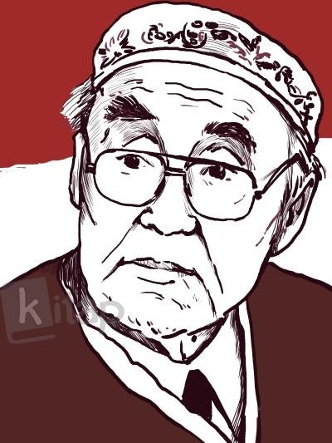










Для чего нужна вода? Чтоб трава росла всегда! Для чего тандыр горит? Чтоб лепешкою был сыт!
А турник? Зачем он нужен? Чтоб со спортом был ты дружен! Новый день зачем настал?
Чтобы ты взрослее стал!
Лишь одна мне Отчизна дана,
Где сладка даже горечь полыни,
Мать она мне во все времена, От рождения с ней - и доныне. Я к любым испытаниям готов, И судьбу упрекать я не стану,
Степь моя, ты как книга стихов, И тебя я читать не устану.
Стихи М.Алимбаева любят за огромную любовь к Родине, их теплоту, и необычную образность. Стихотворные строки поэта передают нам чувства человека, который не просто любит свою землю, но и не может жить без звонкой песни, без ручья, без родного родника, без запаха листьев, без красоты степных просторов. В его поэзии воспевается негромкая, но
притягательная красота природы.

Slide 9








Живой, динамичный язык, сюжетная занимательность, отличное знание детской психологии сразу сделали творчество М. Алимбаева для юных читателей
популярным. Пишет ли он о каких-либо чертах характера
ребенка, его поступках или о различных явлениях жизни, он пишет конкретно и убедительно.
У меня сосед растет курносый
Узнать все сразу хочется
ему.
Не мальчуган, а фабрика вопросов:
«Что? Где? Зачем? Откуда? Почему?»
Музафар Алимбаев известен как поэт-песенник. На стихи поэта
написано более трехсот замечательных песен, многие из которых стали по-настоящему народными. Велика популярность целого ряда его
песен: «Ақмандайлым», «Ақсұңқарым», «Аяжан», «Алматы кешінде»,
«Қара қыз», «Маралдым» и множество других – веселых и щемящих
сердце, грустных и философских, о любви и дружбе, о родине и счастье.

Slide 10
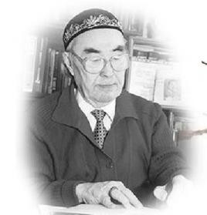




ЗАВЕТы от Музафара Алимбаева
В ученье будь хват ким, а в мыслях-не шат ким всегда т ерпеливым и справедливым
В работ е-не груст ным, надёжным, искусным
смелым в беде, героем-в т руде
3 В словах-крепким, в делах-цепким 4.Другом-верным, учеником-примерным
п о с л о в и ц ы
Коли певец искусен, т о и песня прекрасна Пока плешивый причешет ся-пир пройдёт Не будет рука щедрой, коль душа скупа

Slide 11

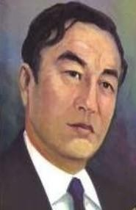

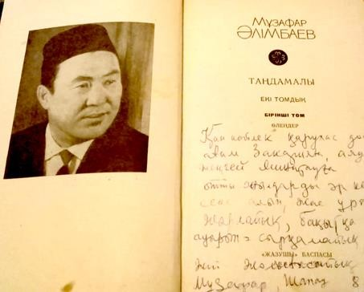
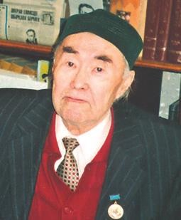
Юный мой, друг! Твори доброе, живи по совести. И пусть в этом поможет. Поэзия- чистая, как родниковая вода, мудрая, как пословица! Поэзия-спутница всех поколений!
НАСЛЕДИЕ: ни дня без классиков
Мұзафар Әлімбаев

